Slide 1
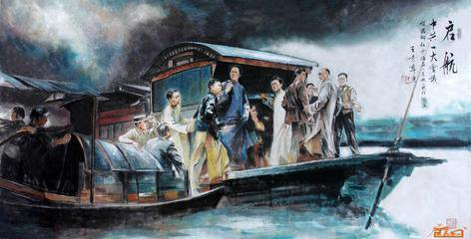
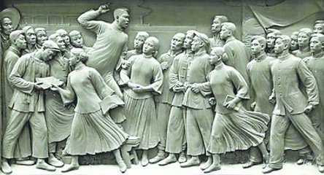
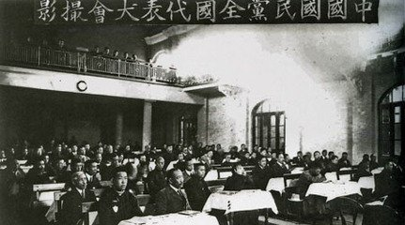
专题五 开天辟地的大事变
主讲人 赵雪飞
2018.9

Slide 2

教学目的与要求：
了解新文化运动和五四运动在中国近代革命中的历史地位。
了解马克思主义在中国得以广泛传播的原因。
了解中国共产党的产生是近代中国政治经济文化 发展的必然产物。
了解第一次国共合作的形成与国民革命的兴起，认识北伐战争胜 利和国民革命失败的原因。

Slide 3

要论提示 ：
新文化运动和五四运动
马克思主义进一步传播与中国共产党诞生
中国革命的新局面

Slide 4
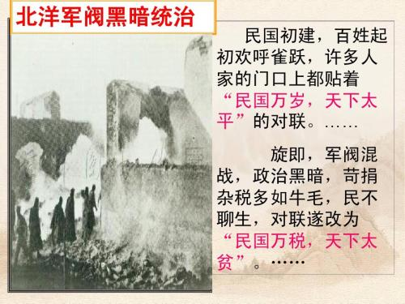
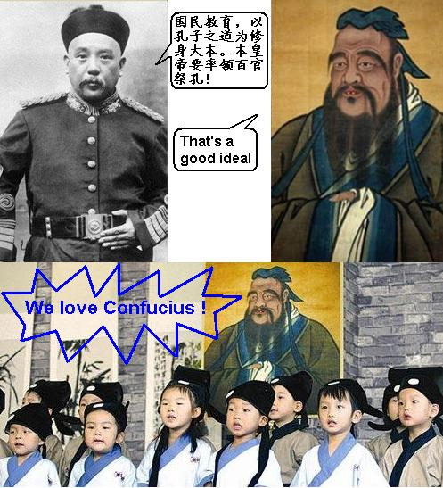
一、新文化运动和五四运动
（一）新文化运动与思想解放的潮流
1、新文化运动的兴起

Slide 5

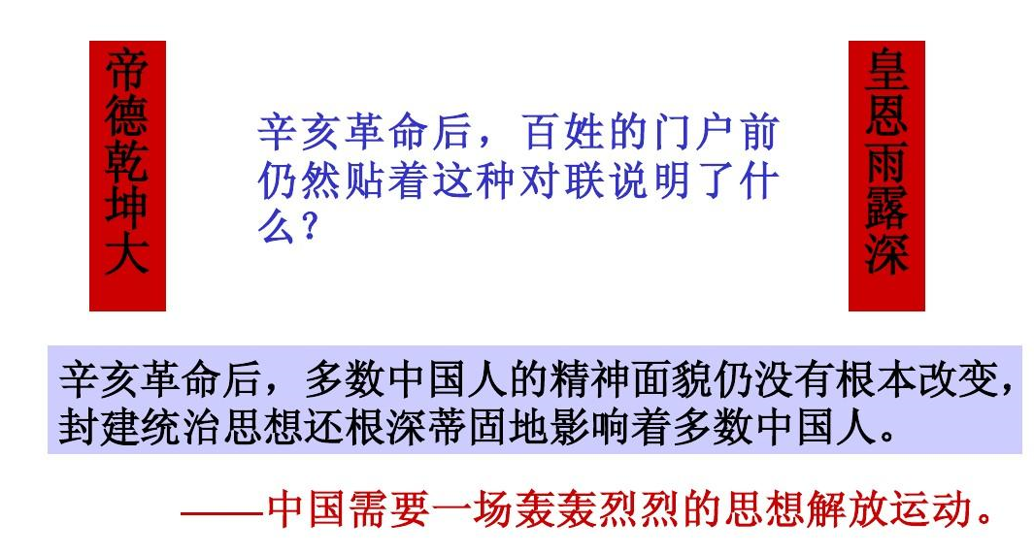
材料
一些先进的知识分子在绝望、苦闷和彷徨之中，反思辛亥革命失败的教训，认识到要建立真正的共和国，必须根本改造国民性。他们决心发动一场新的启蒙运动，以期廓清蒙昧、启发理智，使人们从封建思想的束缚中即蒙昧状态中解放出来。这个运动后来被称为新文化运动。

Slide 6
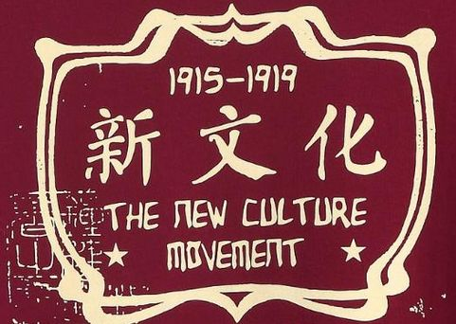
（1）新文化运动的性质
1919年五四运动以前的新文化运动是资产阶级民主主义的新文化反对封建主义的旧文化的斗争。

Slide 7
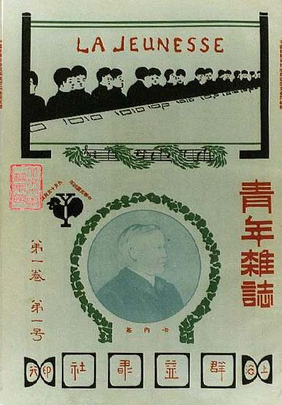
（2）兴起的标志和主要阵地
新文化运动是从1915年9月，陈独秀在上海创办《青年杂志》（后改名为《新青年》）开始的。
《新青年》杂志和北京大学成了新文化运动的主要阵地。

Slide 8
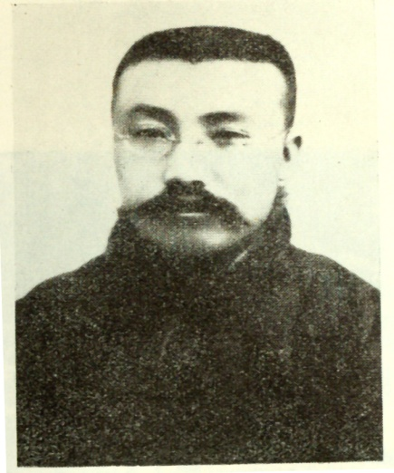
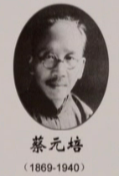
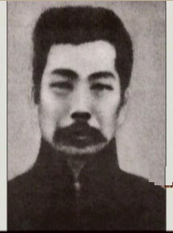
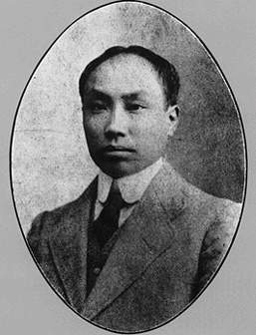
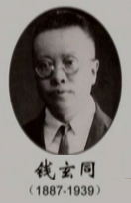
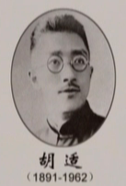
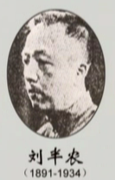
（3）代表人物
李大钊（1889--1927）
（1868--1940）
鲁迅（1881--1936）
陈独秀(1879--1942)

Slide 9

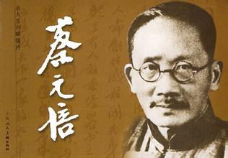
囊括大典
网罗众家
思想自由
兼容并包

Slide 10
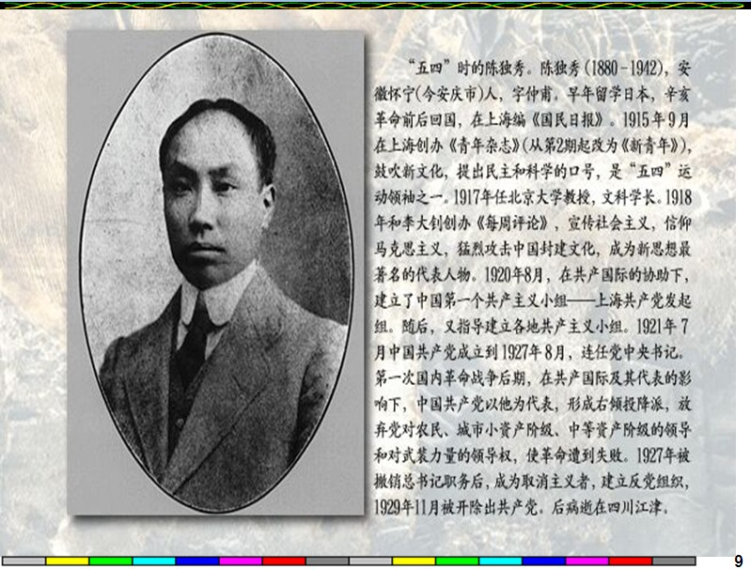

Slide 11
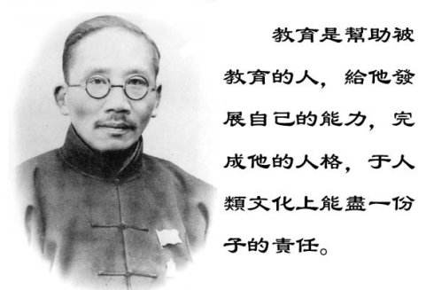
“一位失败的书生政治家，一位深刻的思想家，一位特立独行的叛逆者，一位命运坎坷的孤独英雄，抑或是一个不依附任何势力的社会活动家？”一切的评价用在他身上似乎都不为过。 “近代学者人格之美者，莫如陈独秀。”
蔡元培（1868--1940）

Slide 12
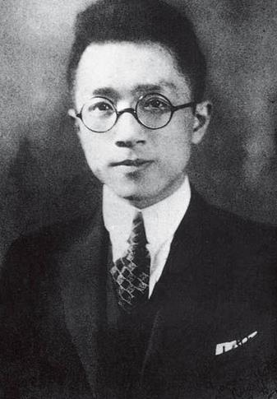
胡适，原名胡洪骍（xīng），字适之，安徽绩溪人。1917年毕业于哥伦比亚大学，获哲学博士学位。同年7月回国。曾任北京大学教授、校长，国民党政府驻美国大使。
争你自己的自由，就是争国家的自由，争你自己的权利，就是争国家的权利。因为自由平等的国家不是一群奴才建造得起来的。
胡适（1891--1962）

Slide 13
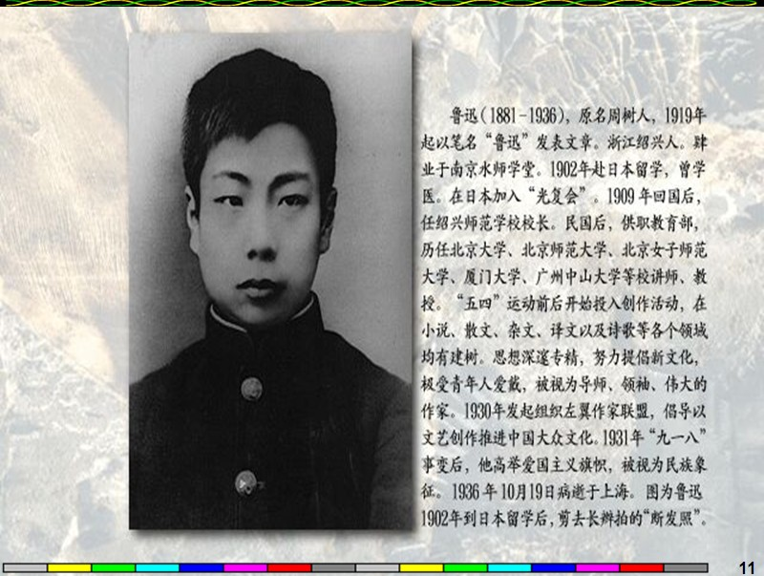

Slide 14
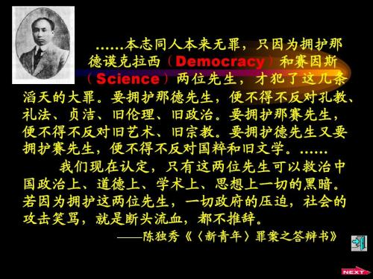
2、新文化运动的基本口号
《新青年》提出的基本口号是民主和科学。

Slide 15
3、新文化运动的主要内容
（1）宣传民主与科学
民 主
科 学
在陈独秀看来，民主既是指资产阶级民主主义的制度，也是指资产阶级民主主义的思想。科学“狭义的是指自然科学而言，广义是指社会科学而言。”他强调要用自然科学一样的科学精神和科学方法来研究社会。

Slide 16
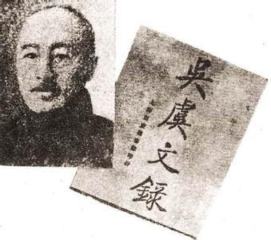
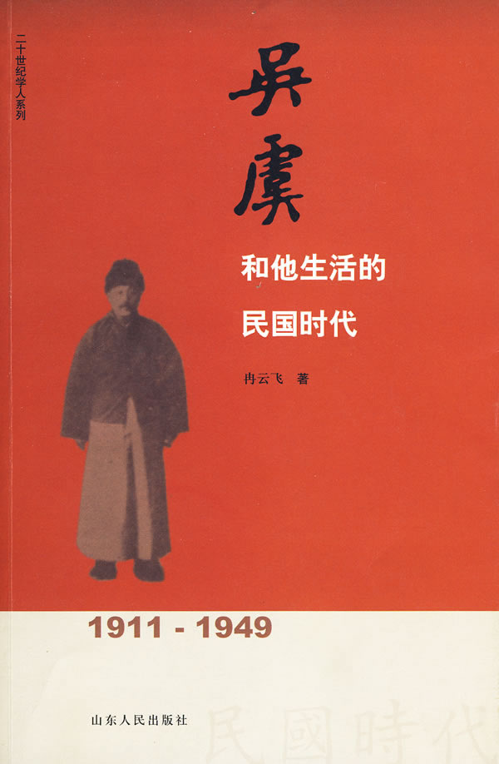
（2）批判孔学
反对旧道德提倡新道德
“儒家以孝弟二字为二千年来专 制政治、家族制度联结之根干” ，使中国“终颠顿于宗法社会之 中而不能前进”。

Slide 17
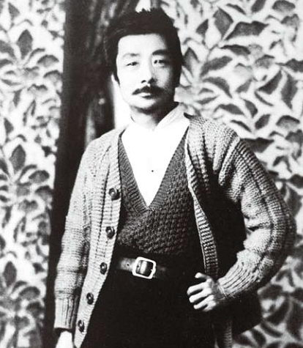
《狂人日记》是鲁迅的第一篇白话文小说，也是他开始鲁迅笔名射向封建礼教的第一支标枪。
“我翻开历史一看，这历史没有年代，歪歪斜斜的每页上都写着‘仁义道德’几个字。我横竖睡不着，仔细看了半夜，才从字缝里看出字来，满本都写着两个字是‘吃人’。”
鲁迅（1881--1936）

Slide 18
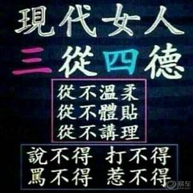
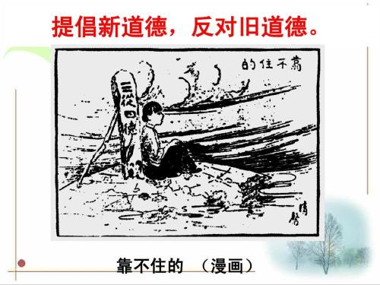
孔 丘
胡适
知其不可而为之，
亦不知老之将至，
认得这个真孔丘，
一部论语都可废。

Slide 19
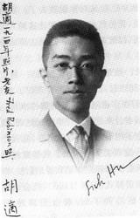
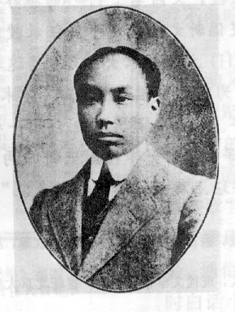
（3）提倡文学革命
反对旧文学提倡新文学。
“改良文学须从八事入手……一曰，须言之有物。二曰，不摹仿古人。三曰，须讲求文法。四曰，不作无病呻吟。五曰，务去烂调套语。六曰，不用典。七曰，不讲对仗。八曰，不避俗字俗语。”
----胡适《文学改良刍议》
胡适（1891--1962）
“ ……余甘冒全国学究之敌，高张‘文学革命军’大旗，……旗上大书特书吾革命军三大主义：曰，推倒雕琢的、阿谀的贵族文学，建设平易的、抒情的国民文学；曰，推倒陈腐的、铺张的古典文学，建设新鲜的、立诚的写实文学；曰，推倒迂晦的、艰涩的山林文学，建设明了的、通俗的社会文学。”
----陈独秀《文学革命论》
陈独秀(1879--1942)

Slide 20
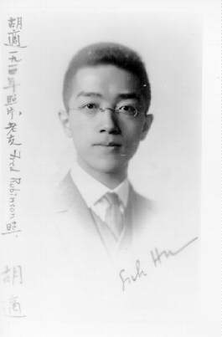
第一首白话诗
《朋友》后改为《蝴蝶》
两个黄蝴蝶，双双飞上天。
不知为什么，一个忽飞还。
剩下那一个，孤单怪可怜。
也无心上天，天上太孤单。
胡适（1891--1962）

Slide 21
上邪我欲与君相知长命无绝衰山无陵江水为竭冬雷震震夏雨雪天地合乃敢与君绝
天啊！我要和你相爱，一辈子也不断绝。除非是山没有了丘陵，长江、黄河都干枯了，冬天雷声隆隆，夏天下起了大雪，天与地合到一起，我才敢同您断绝！

Slide 22
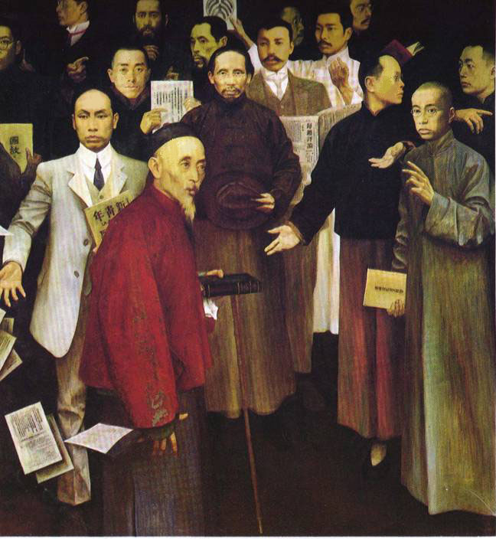
3、反封建的思想解放运动
（1）对于资产阶级民主主义的提倡，有振聋发聩的作用。
李大钊
鲁 迅
蔡元培
新文化运动的倡导者提倡民主、反对专制，提倡科学、反对迷信盲从，是切中时弊的。
胡 适
陈独秀
辜鸿铭

Slide 23
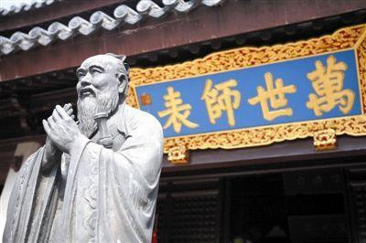
（2）促使人们冲破封建思想的牢笼,进行独立思考。
新文化运动的倡导者并没有因为批判孔学就否定中国的全部传统文化。
首先，他们指出，孔学并不等于全部国学。
其次，他们并没有否定孔学的历史作用。
再次，他们也没有把孔学说得一无是处。

Slide 24
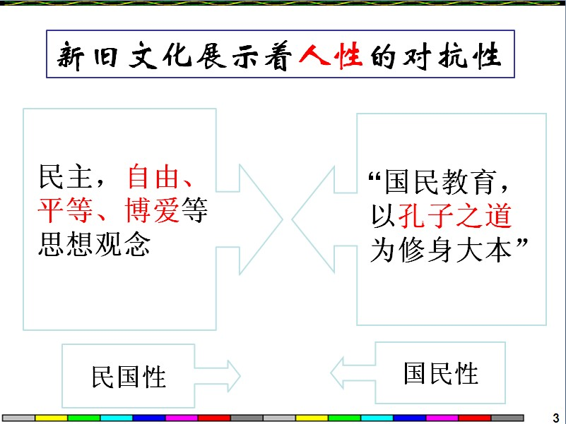
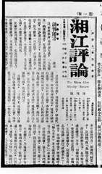
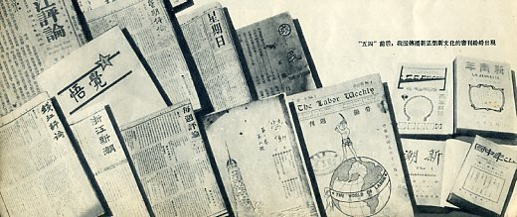
（3）在社会上掀起了一股思想解放的潮流 。

Slide 25
材料
材料一 1913年江苏第一师范学校招考生徒，在300多名应试者中，崇拜孔孟者有218人，占三分之二.
材料二 1924年，北京大学校庆25周年纪念的一份民意测验中，题为“你心目中国内或世界大人物，是哪位？”结果如下：
姓名 | 票数 | 姓名 | 票数 | 姓名 | 票数 | 姓名 | 票数 | 姓名 | 票数
孙文 473 陈独秀 173 蔡元培 153 胡适 45 梁启超 29
李大钊 25 冯玉祥 7 袁世凯 5 康有为 3
孔子 1 庄周 1 诸葛亮 1 曾国藩 1 汉武帝 1

Slide 26
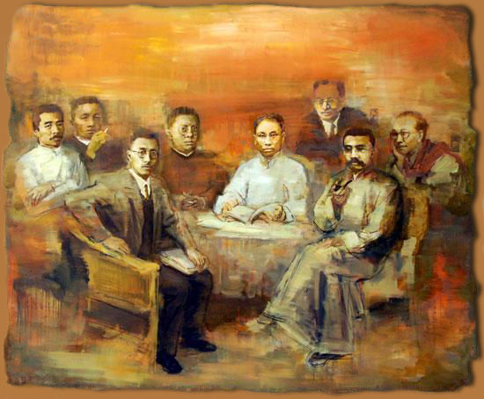
4、“五四”以前新文化运动的局限
1
2
3
资产阶级民主主义已经不能改造中国。
少数人的呐喊不可能根本改造封建社会环境中的国民性。
存在形式主义、片面性、绝对化等缺陷。

Slide 27
材料
“苟有阻碍这前途者，无论是古是今，是人是鬼，是《三坟》《五典》，百宋千元，天球河图，金人玉佛，祖传丸散，秘制膏丹，全都踏倒他。”
---- 鲁迅（ 1881--1936 ）
“将所有的古籍束之高阁，废除汉字，采用‘世界语’。”
----钱玄同（ 1887--1939）
“若是决计革新，一切都应该采用西洋的新法子，不必拿什么国粹、国情的话来捣乱。”
----陈独秀（1879--1942 ）

Slide 28
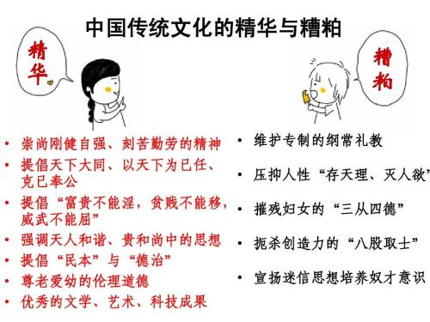

Slide 29
5、新文化运动左翼人士对西方资产阶级文化思想的怀疑和保留
（1）在帝国主义时代，资本主义制度的内在矛盾已经比较充分地暴露出来。
“自竞争人权之说兴，机器资本之广用，其害遂演而日深；政治之不平等，一变而为社会之不平等；君主贵族之压制，一变而为资本家之压制。此近世文明之缺点，无容讳言也。”
陈独秀(1879--1942)

Slide 30
（2）1914年至1918年的第一次世界大战，以极端的形式进一步暴露了资本主义制度固有的不可克服的矛盾。
战争历时 | 4年零3个多月（1914/7/28——1918/11/11）
参战国家 | 33个
战争范围 | 14个国家的400万平方千米以上土地
卷入人口 | 超过15亿
参战人员 | 7000多万
伤亡人员 | 3000多万
经济损失 | 3400多亿美元
世界
大战

Slide 31
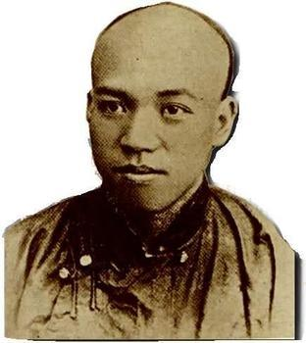
中国人对“一战”后欧洲的印象
“全社会人心都陷入怀疑、沉闷、畏惧之中，好象失了罗针的海船迎着风、遇着雾，不知前途怎生是好。”
----梁启超《欧游心影录》
梁启超（1873--1929）

Slide 32
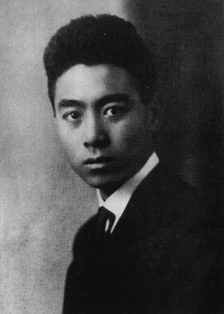
中国人对“一战”后欧洲的印象
“吾人初旅欧土，第一印象感触于吾人眼帘者，即大战后欧洲所受巨大之影响，及其显著不安之现状也。影响维何？曰：生产力之缺乏，经济界之恐慌,生活之窘困。
周恩来（1898--1976）

Slide 33
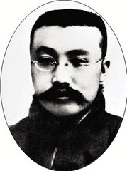
（3） 中国人学习西方的努力屡遭失败的事实，更使他们对资产阶级共和国方案在中国的可行性产生了极大的疑问。
“东洋文明衰颓于静止之中，而西洋文明又疲命于物质之下。” “世界非有第三种文明崛起，不足以渡世危崖。”
李大钊（1889--1927）

Slide 34
总结：中国人向西方寻求真理的路径（历史传承）
鸦片战争时期
“师夷之长技以制夷”
器物
地主阶级改革派
洋务运动时期
“中体西用”
科学技术
改良派
君主立宪制
维新运动
制度
资产阶级
革命派
资产阶级民主共和制
辛亥革命

Slide 35
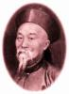
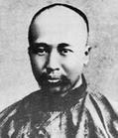
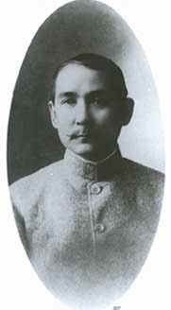
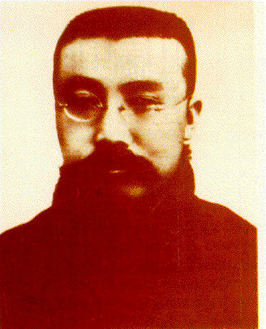
思想行为 （观念形态的革命）
新文化运动
民主和科学
魏 源
李鸿章
康有为
孙中山
陈独秀
李大钊

Slide 36
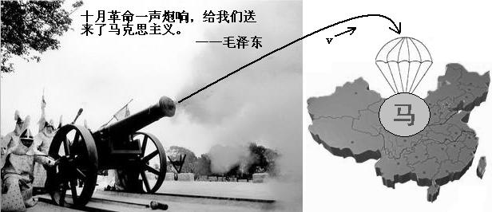
（二）十月革命与马克思主义在中国的传播
1917年俄国爆发的十月社会主义革命，推动中国的先进分子把目光从西方转向东方，从资产阶级民主主义转向社会主义。

Slide 37
材料
十月革命所开始的，“是世界革命的新纪元，是人类觉醒的新纪元。我们在这黑暗的中国，死寂的北京，也仿佛分得那曙光的一线，好比在沉沉深夜中得一小小的明星，照见新人生的道路。”
----李大钊：《新纪元》，《每周评论》第3号

Slide 38
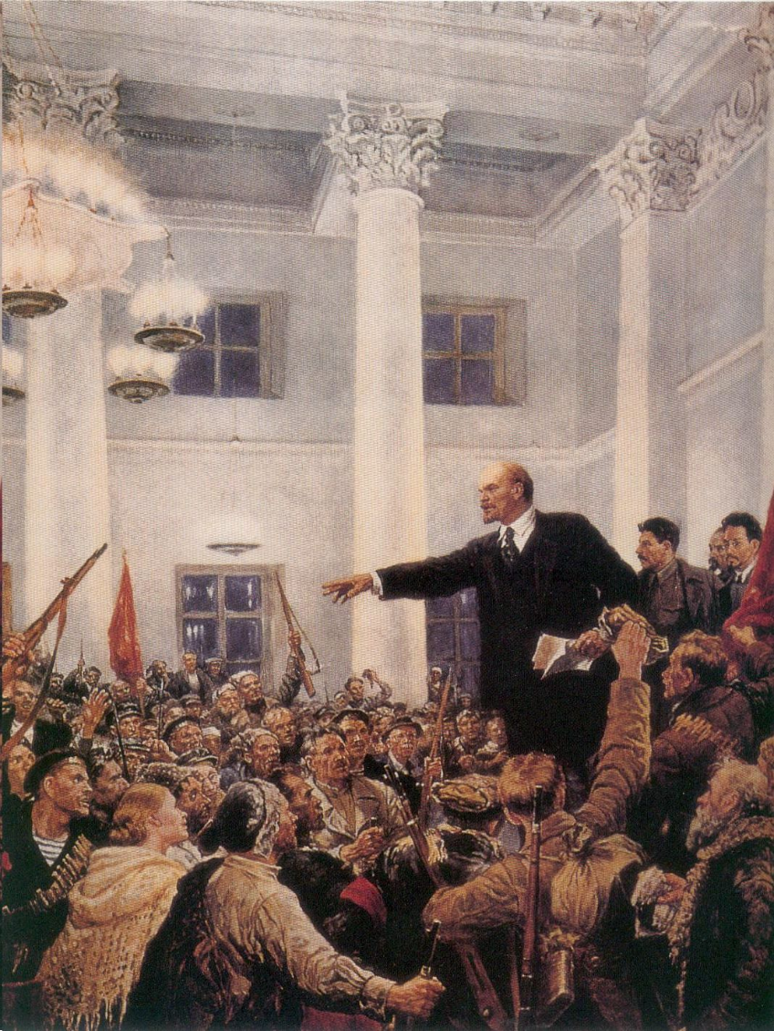
1、十月革命对中国先进分子的启示
（1）经济文化落后的国家也可以用社会主义思想指引自己走向解放之路。（方向的启示）
（2）新生的俄国号召反对帝国主义和以新的平等的态度对待中国，有力地推动中国的先进分子向往社会主义。（实践的启示）
（3）十月革命中俄国工人、农民和士兵群众的广泛发动并由此赢得胜利的事实，给予中国的先进分子以新的革命方法的启示。
列宁在苏维埃代表大会上（油画）

Slide 39
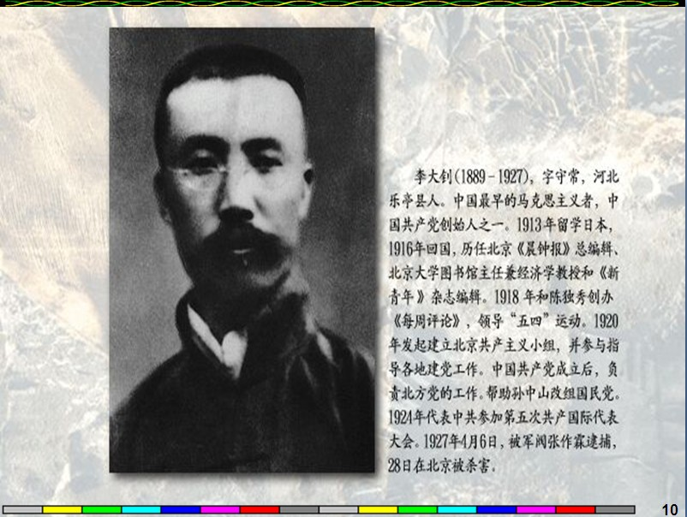
2、马克思主义在中国的最早传播
在中国大地上率先举起马克思主义旗帜的，是李大钊。
《法俄革命之比较观》（1918.7）
《庶民的胜利》（1918.11 ）
《Bolshevism的胜利》（1918.12）
1919年9月、11月，《我的马克思主义观》标志着他成为中国第一个马克思主义者。

Slide 40
材料
“1917年俄罗斯的革命，不独是俄罗斯人心变动的显兆，实是二十世纪全世界人类普遍心理变动的显兆。俄国的革命，不过是使天下惊秋的一片桐叶罢了。” “Bolshevism这个字，虽为俄人所创造，但是他的精神，可是二十世纪全世界人类人人心中共同觉悟的精神。所以Bolshevism的胜利，就是二十世纪世界人类人人心中共同觉悟的新精神的胜利！”
----李大钊《Bolshevism的胜利》（1918.10.15）

Slide 41
（三）五四运动：新民主主义革命的开端
1、五四运动的爆发
（1））五四运动爆发的历史条件
新的社会力量的成长、壮大
新文化运动掀起的思想解放的潮流
十月革命对中国的影响

Slide 42
材料
据统计，1913年中国现代工业企业共有698家，资本总额33，082万元。到1920年，现代工业企业达到1759家，资本总额50，062万元。另据估计，中国现代工业1914—1920年间的平均年增长率为13.8%，面粉、卷烟等轻工业年增长率超过了20%。特别是钢铁、采矿、水泥、机器制造等重工业有了一定程度的发展，出现了一些大型企业。资本在50万元以上的企业，1920年比1912年增长了2.5倍。
----王朝光《中国近代通史·民国的初建》第495页。

Slide 43

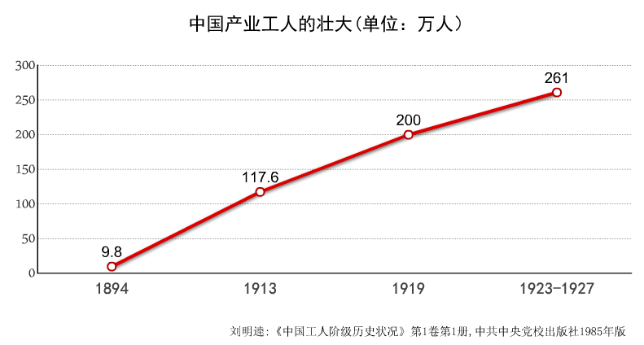
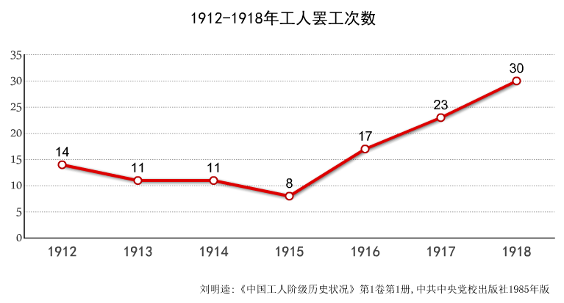
中国无产阶级的壮大

Slide 44
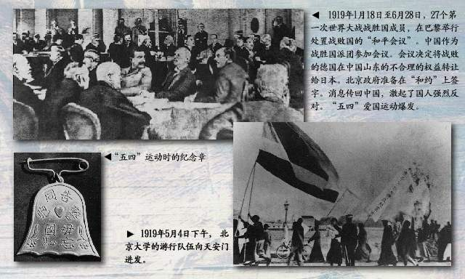
（2）五四运动的直接导火线： 巴黎和会上中国外交的失败

Slide 45
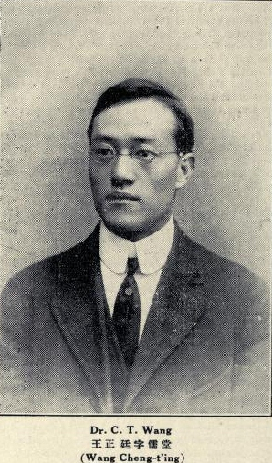




巴黎和会上，中国代表团成员：外交总长陆征祥，中国驻英公使施肇基、驻美公使顾维钧、驻比公使魏宸祖 、南方军政府代表的王正廷。
陆征祥（1871--1949）
王正廷（1882--1961）
顾维钧(1888--1985)
施肇基(1877--1958)
魏宸祖(1885--1942 )

Slide 46


中国代表提出的要求
七项希望: 废弃势力范围；撤退外国军队、巡警；裁撤外国邮局及有线无线电报机关；撤销领事裁判权；归还租借地；归还租界；关税自由权。
陈述书: 取消日本强加的“二十一条”及换文。
巴黎凡尔赛宫镜厅，巴黎和会举行签字仪式的地方

Slide 47

“China can not miss Shandong as same as the west world can not miss Jerusalem!
“中国不能失去山东正如西方不能失去耶路撒冷。” ----顾维钧在巴黎和会上的名言
顾维钧(1888--1985)

Slide 48


（3）经过
第一阶段:5月4日——6月5日
中心在北京，主力是学生，斗争方式是罢课、游行示威。
游行队伍来到赵家楼，闯入了曹汝霖的家。
痛打章宗祥，以惩戒他出卖国家。

Slide 49

外争国权,内惩国贼
废 除 二 十 一 条
拒绝在和约上签字
还我青岛

Slide 50


第二阶段: 6月5日——6月28日
中心在上海，主力是工人，斗争方式除罢课外，主要是罢工、罢市。

Slide 51

（4）北洋政府让步：五四运动的直接斗争目标得到了实现
北洋政府不得不于6月10日释放被捕学生。

Slide 52

曹汝霖：时任交通总长，订二十一条时任外交次长
宣布罢免亲日派官僚曹汝霖、章宗祥、陆宗舆的职务。
章宗祥：驻日公使
陆宗舆：币制局总裁，订二十一条时任驻日公使

Slide 53


在民众压力下，6月28日中国代表拒绝在巴黎和约上签字。

Slide 54

五四运动中，北京大学学生罗家伦亲笔起草了惟一的印刷传单《北京学界全体宣言》，提出了“外争国权，内除国贼”的口号，并在5月26日的《每周评论》上第一次提出“五四运动”这个名词，一直沿用至今。 31岁的清华大学校长，中央大学的10年掌权者。
罗家伦（1897--1969）

Slide 55
材 料
现在日本在万国和会要求并吞青岛，管理山东一切权利，就要成功了！他们的外交大胜利了，我们的外交大失败了！山东大势一去，就是破坏中国的领土！
中国的领土破坏，中国就亡了！所以我们学界今天排队到各公使馆去要求各国出来维持公理，务望全国工商各界，一律起来设法开国民大会，外争主权，内除国贼，中国存亡，就在此一举了！今与全国同胞立两个信条道： 中国的土地可以征服而不可以断送！ 中国的人民可以杀戮而不可以低头！ 国亡了！同胞起来呀！
----《北京学界全体宣言 》

Slide 56
2、五四运动的历史特点
五四运动的特点
五四运动表现了反帝反封建彻底性。
五四运动是一次真正的群众运动。
五四运动促进了马克思主义在中国的传播及其与中国工人运动的结合。
“学生罢课半月，政府不惟不理，且对待日益严厉，乃商界罢市不及一日，而北京被逮之学生释；工界罢工不及五日，而 曹、章、陆去。”
----1919年6月12日《上海学联告同胞书》
五四运动具备了上述新的历史特点，它也就成了中国新民主主义革命的开端。

Slide 57


比较新旧民主主义革命之异同
类别 |  | 旧民主主义革命 | 新民主主义革命
 | 领导阶级
 | 指导思想
 | 结果 （国家） |  | 人民民主专政国家
 | 前途 |  | 社会主义
 | 任务
 | 性质
 | 主力
资产阶级
无产阶级
不同点
三民主义
马克思主义
资产阶级共和国
资本主义
反帝反封建
相同点
资产阶级民主革命
人民群众

Slide 58

二、马克思主义进一步传播与中国共产党的诞生
（一）中国早期马克思主义思想运动
1、早期马克思主义的队伍
（1）五四前的新文化运动的精神领袖。代表李大钊、陈独秀。
“试看将来的环球，必是赤旗的世界 。”
李大钊（1889--1927）

Slide 59

1920年，陈独秀发表《谈政治》一文，指出由少数资本家所把持的共和政治为社会主义所代替“乃不可逃的运命”。
我承认用革命的手段建设劳动阶级（即无产阶级）的国家，创造那禁止对内对外一切掠夺的政治、法律，为现代社会的第一需要。
陈独秀 (1879--1942)

Slide 60




（2）五四运动的左翼骨干，其代表为毛泽东、杨匏安、蔡和森、周恩来等。
杨匏安（1896--1931）
毛泽东（1893--1976）
蔡和森（1895--1931）
周恩来（1898--1976）

Slide 61
材 料
材 料
“我第二次到北京时，读了许多关于俄国情况的书。我热心地搜寻那时候能找到的为数不多的用中文写的共产主义书籍。有三本书特别深地铭刻在我的心中，建立起我对马克思主义的信仰。”
----〔美〕埃德加•斯诺著，董乐山译《西行漫记》，解放军文艺出版社，2002年版，第116页

Slide 62

周恩来同志是不忘初心、坚守信仰的杰出楷模；对党忠诚、维护大局的杰出楷模；热爱人民、勤政为民的杰出楷模；自我革命、永远奋斗的杰出楷模；勇于担当、鞠躬尽瘁的杰出楷模；严于律己、清正廉洁的杰出楷模。
2018年3月1日，中共中央在北京人民大会堂举行纪念周恩来同志诞辰120周年座谈会。

Slide 63



（3）一部分原中国同盟会会员、辛亥革命时期的活动家，其代表为董必武、吴玉章、林伯渠等。
吴玉章（1878--1966）
林伯渠（1886--1960 ）
董必武(1886--1975 ）

Slide 64
材 料
“这时候我对中国革命还不可能立即得出一个系统的完整的新见解，但是通过十月革命和五四运动的教育，必须依靠下层人民，必须走俄国人的道路，这种思想在我头脑中日益强烈、日益明确了。”
----《吴玉章回忆录》中国青年出版社1978年版，第112页

Slide 65

2、早期马克思主义思想运动
（1） 重视对马克思主义基本理论学习，明确地同社会民主主义划清界限。
“一个社会主义者，为使他的主义在世界上发生些影响，必须要研究怎样可把他的理想尽量应用于环绕着他的实境。”
（2） 注意从中国实际出发，学习运用马克思主义理论。
（3）开始提出知识分子应当同劳动群众相结合的思想。

Slide 66

3、新文化运动的发展
（1）赋予民主与科学新的含义
Democracy
Science
不再指狭隘的资产阶级民主，而是指多数人的民主、以劳动群众为主体的民主。
除自然科学外，就对社会的研究来说，主要是指马克思主义的科学世界观和社会革命论了。

Slide 67


（2）把反封建的启蒙运动有力地推向了前进

Slide 68











（二）马克思主义与中国工人运动的结合
1、中国共产党的早期组织
维经斯基(1893--1953）
张国焘
邓恩铭
陈潭秋
李汉俊
李达
1920年8月中国共产党最早的组织在上海成立，11月创办《共产党》。标志着共产党和共产主义旗帜在中国大地上树立起来了。
何叔衡
谭平山
谭植棠

Slide 69



2、 中国共产党早期组织的活动
（1）研究和宣传马克思主义
着重从马、恩原著来学习马克思主义，同时也学习列宁的著作。在报刊上发表文章，宣传马克思主义和俄国革命的经验。积极进行马克思主义著作的译介。

Slide 70


1920年8月，陈望道翻译的《共产党宣言》（28000多字）中文全 译本公开出版。同月，恩格斯的《科学的社会主义》也公开 出版。之后，还陆续出版了若干种介绍马克思主义的著作， 如《马克思资本论入门》、《唯物史观解说》等。
陈望道(1891--1977）

Slide 71


问题与主义
《再论问题与主义》
焦
点
中国要不要马克思主义、要不要革命
李大钊（1889--1927）
胡适（1891--1962）
《多研究些问题，少谈些“主义” 》

Slide 72




关于社会主义的论战
李达(1890--1966）
张东荪（1886--1973 ）
焦
点
社会主义是否适合中国国情
梁启超（1873--1929）
陈独秀（1879--1942）

Slide 73


同无政府主义论战
黄凌霜（？）
焦
点
李达(1890--1966）
实行社会革命还是实行社会改良，需不需要建立无产阶级政党。
区声白（1892--? ）
陈独秀（1879--1942）

Slide 74


（2）到工人中去进行宣传和组织工作
①创办马克思主义启蒙教育的刊物
上海有《劳动界》，北京有《劳动音》和《工人月刊》，济南有《济南劳动月刊》，广州有《劳动者》等，对工人进行阶级意识的启蒙教育。
俞秀松(1899--1939)

Slide 75



②创办了各种形式的工人学校
影响最大的，是邓中夏在北京长辛店、李启汉在沪西小沙渡分别开办的劳动补习学校。
李启汉(1889--1927)
邓中夏(1894--1933)
长辛店补习学校旧址

Slide 76

③工会组织的成立
1920年11月21日，共产党早期组织领导的第一个工会——上海机器工会成立，并出版《机器工人》。

Slide 77


（3）进行关于建党问题的讨论和实际组织工作
1920年11月，党的发起组制定了《中国共产党宣言》作为收纳党员的标准。
1920年11月，俞秀松等在上海发起成立第一个社会主义青年团。
俞秀松(1899--1939)
上海社会主义青年团机关旧址，上海霞飞路新渔阳里6号(今淮海路567弄6号)。

Slide 78
（三）中国共产党的创建及其历史特点
中国共产党创建的条件
阶级基础
思想基础
组织基础
外部条件
无产阶级队伍壮大和工人运动的发展
马克思主义的广泛传播
共产党早期组织的建立
共产国际的帮助

Slide 79


1、中国共产党第一次全国代表大会
中国共产党第一次
全国代表大会会址
（1）时间
1921年7月23-31日
（2）地点
上海法租界望志路106号，后转移到浙江嘉兴的南湖上。
中国共产党的诞生地

Slide 80

（3）与会代表

Slide 81

（1890 --1966）
（1890--1927）
（1897-1979）
（1902--1987）
（1893 --1976）
（1876-1935）
（1886--1975）
（1896--1943）
（1898--1925）
（1901--1931）
（1892—1946）
（1897—1948）
（1894—1979）

Slide 82
董必武和毛泽东参加了党的一大，又同时登上了天安门城楼参加开国大典的中共领导人；何叔衡、邓恩铭、陈潭秋血洒疆场志未酬；王尽美英年病逝 ；李汉俊、李达脱党而不放弃信仰；刘仁静、包惠僧历经曲折迷途知返；陈公博、周佛海、张国焘背信弃义叛党投敌 。

Slide 83

（4）会议的主要内容
中共“一大”，宣告中国共产党诞生，其主要内容：
①确定了党的名称
②制定了党的纲领
③明确了党成立后的中心任务
④选举了党的中央领导机构

Slide 84



Slide 85


四川川陕苏区将帅碑林中，徐向前、陈昌浩、王树声、李先念的塑像，均向北而立，唯有张国焘雕塑朝南而立。
国破家亡挺身立党，有始却无终，已辩忠奸留史册；
涛惊浪骇分道扬镳，将功难补过，非凭成败论英雄。
----刘剑文

Slide 86


1922年，吴玉章、杨闇公等在在成都成立中国青年共产党，并发行《赤心评论》。其后，宣布自动取消，部分成员申请加入中国共产党。
杨闇公(1898--1927)
1919--1921年,恽代英在湖北创办“利群书社”和“共存社”,团结进步青年。中国共产党成立后，随即加入共产党。
恽代英(1895--1931)

Slide 87

2、中国共产党成立的历史特点和意义
（1）中国共产党成立的历史特点
中国共产党一开始就是一个以马克思列宁主义理论为基础的党，是一个区别于第二国际旧式社会改良党的新型工人阶级革命政党。
理论基础
阶级基础
马克思主义的完整的科学世界观和社会革命论
在半殖民地半封建中国的工人阶级
中国共产党第一次
全国代表大会会址

Slide 88

（2）中国共产党成立的历史意义
中国共产党的成立，是中华民族发展史上“开天辟地的大事变。”
①从此中国人民的斗争有了一个先进的坚强的政党作为凝聚自己力量的领导核心。
②中国共产党一经成立，就把实现共产主义作为党的最高理想和最终目标，义无反顾地肩负起实现中华民族伟大复兴的历史使命。
③中国共产党为人民谋幸福、为中华民族谋复兴的初心和使命是激励中国共产党人不断前进的根本动力。
④中国共产党成立，深刻改变了近代以后中华民族发展的方向和进程，深刻改变了中国人民和中华民族的前途和命运，深刻改变了世界发展的趋势和格局。

Slide 89



Slide 90

三、中国革命的新局面
（一）制定革命纲领，发动工农运动
1、制定反帝反封建的民主革命纲领
（1）第一次提出了反帝反封建的民主革命纲领，为中国人民指示了明确的斗争目标。

Slide 91
1922年7月16日至23日，中国共产党第二次全国代表大会在上海召开。会议讨论制定了党在民主革命阶段的纲领。
民主革命阶段的纲领
最高纲领
打倒军阀
推翻国际帝国主义的压迫
统一中国为真正民主共和国
实现社会主义和共产主义

Slide 92

（2）开始采取资产阶级、小资产阶级的政党和政治派别没有采取过、也不可能采取的革命方法，即群众路线的方法。
是不是相信群众，依靠群众，这是关系革命成败的一个大问题。

Slide 93

2、发动工农群众开展革命斗争
（1）第一次工人运动高潮
（1922年初到1923年2月）
香港海员罢工（林伟民、苏兆征等）
安源路矿工人罢工（刘少奇、李立三等）；
开滦五矿工人罢工（罗章龙、王尽美和邓培等）；
京汉铁路工人罢工（高潮，张国焘、项英、罗章龙和林育南等）

Slide 94

第一次工人运动高潮
★香港海员大罢工

Slide 95

★安源路矿工人罢工
1922年9月14日，安源路矿工人为要求承认俱乐部有代表工人权利和增加工资举行罢工。在刘少奇、李立三等的领导工人英勇斗争，迫使路矿当局承认工人提出的大部分条件，18日罢工取得了胜利。

Slide 96

★开滦五矿工人罢工
开滦煤矿公司是由唐山、赵各庄、林西、马家沟、唐家庄五矿组合而成的。
1922年10月23日，五矿工人同时罢工，举行大集会，高呼“打倒帝国主义”、“劳工神圣”、“要求经济解放”、“打倒一切剥削者”等口号，坚持斗争达25天之久。最后迫使开滦矿务局和直隶全省警务处不得不张贴布告，应允给百元以下的工人增资10%，工人罢工期间发给7天的工资，并由矿局担负医药费。

Slide 97





工人领导骨干
项英（1898--1941）
史文彬（1887--1942）
邓培(1883--1927)
王荷波(1882--1927)

Slide 98

“二·七”惨案
1923年2月7日在吴佩孚的命令下湖北督军萧耀南借口调解工潮，诱骗工会代表到江岸工会会所“谈判”，工会代表在去工会办事处途中，遭到反动军队的枪击，赤手空拳的工人纠察队当场被打死30多人、打伤200多人，造成了震惊中外的“二·七”惨案。

Slide 99

（2）农民运动
1921年9月，沈定一等在浙江萧山县衙前村成立了中国第一个农民协会。
1922年6月，彭湃来到家乡广东海丰县的赤山约，成立了农会。
1923年元旦，海丰总农会宣告成立。

Slide 100
“二·七”惨案的教训
（二）实行国共合作，掀起大革命高潮
孙中山晚年
确定了国共合作方针和办法
实现了伟大的思想转变
确定了联俄、联共、扶助农工新三民主义
中共三大
国民党一大

Slide 101

材 料
“共产党员以个人身份加入国民党，同时保持其独立性，帮助国民党改组，使之改造成为革命阶级的联盟。”
“共产国际执行委员会议决定中国共产党须与中国国民党合作，共产党员应加入国民党，中共中央执行委员会曾感此必要，遵行此决议。”
----中共三大决议

Slide 102

1、国共合作的形成
（1）第一次国共合作的实现
1924年1月，国民党一大在广州举行。大会通过的宣言对三民主义作出新的解释，使之成为国共合作的政治基础。大会确定了联俄、联共、扶助农工三大革命政策，标志着第一次国共合作正式形成。

Slide 103
新旧三民主义的区别
 | 旧三民主义 | 新三民主义
民族主义 | 反对民族压迫 反对满洲贵族统治 | 中国民族自求解放，反对帝国主义侵略，中国境内各民族一律平等
民权主义 | 推翻君主专制政体 建立国民的政府 国民一律平等 | 民权为一般平民所共有，凡真正反对帝国主义之个人及团体，均得享有一切自由及权利。
民生主义 | 平均地权 | 平均地权、节制资本

Slide 104



西山会议派（老右派）
1925年11月23日非法的西山会议，公开反对三大政策，公开反共，与国民党中央对抗。
邹鲁(1885--1954)
谢持(1876--1939)
张继（1882--1947）

Slide 105


2、大革命的准备与进行
（1）大革命的准备
1924年，工人运动开始复兴，农民运动初步开展。
1924年5月，国共合作创办的黄埔军校为革命战争准备了军事骨干。

Slide 106

黄埔军校创建于广州长洲岛。1924年5月至1927年7月，招收了六期学生共2万多人。黄埔军校为国共两党培养了一批著名将领和军事人才。
“升官发财请往他处；贪生怕死勿入厮门。横批：革命者来” ——原军校大门彩楼对联

Slide 107




黄埔军校的主要领导人
总理--孙中山
校长--蒋介石
党代表--廖仲恺
第二任政治部主任--周恩来

Slide 108

（2）大革命的进行
①1925年5月，以五卅运动为起点，掀起了全国范围的大革命高潮。

Slide 109

②两次东征和广东根据地的巩固
第一次东征胜利后，1925年7月，革命政府改组为国民政府，同时所辖军队统编为国民革命军。
1925年2月第一次东征
1925年10月第二次东征
1926年3月两广统一
1926年2月广东全省统一

Slide 110

③北伐胜利进军

Slide 111


孙中山北上
1924.11.4发表《北上宣言》明确表示反对帝国主义和封建军阀的政治立场，阐明了国民革命的目的。
沿途宣传召开国民会议和废除不平等条约的主张。
1925年3月12日,孙中山病逝于北京协和医院，临终时汪兆铭代笔《总理遗训》及《致苏联政府书》。

Slide 112





1926年7月，以推翻北洋军阀统治为目标的北伐战争开始。
张作霖(1875--1928)
吴佩孚(1874--1939)
图为誓师大会，台上左一为蒋介石。
孙传芳（1885--1935 )

Slide 113
吴佩孚(1874--1939)
孙传芳（1885--1935 )
张作霖(1875--1928)
国民革命军在工农群众的支援下，采取各个击破的战略，在不到半年的时间里，先后基本上摧毁了北洋军阀吴佩孚、孙传芳的主力，革命势力发展到了长江流域和黄河流域的大部分地区。

Slide 114


1927年初，国民政府从广州迁到武汉。武汉成为全国革命的重心。图为武汉民众欢庆北伐胜利和国民政府迁都武汉。

Slide 115

国民革命歌
打倒列强，打倒列强，除军阀，除军阀。努力国民革命，努力国民革命，齐奋斗，齐奋斗。工农学兵，工农学兵，大联合，大联合。打倒帝国主义，打倒帝国主义，齐奋斗，齐奋斗。打倒列强，打倒列强，除军阀，除军阀。国民革命成功，国民革命成功，齐欢唱，齐欢唱。

Slide 116

3、大革命中的共产党
※是反对帝国主义、推翻军阀口号的提出者
※是国共合作统一战线的倡导者和组织者
※是人民群众的主要发动者和组织者
※在革命战争中发挥着巨大作用
参加北伐的共产党部分政治工作人员

Slide 117
4、大革命的意义、失败原因和教训
（1）大革命的意义
①沉重打击了帝国主义和封建主义的统治势力，实际上是迎接未来革命胜利的一次伟大的演习。
② 中国共产党开始探索马克思主义中国化的途径，初步提出了无产阶级领导的、人民大众的、反帝反封建的新民主主义革命的基本思想，开始懂得进行土地革命和掌握革命武装的重要性。
③中国人民的觉悟程度和组织程度有了明显提高，中国共产党开始掌握了一部分革命武装。

Slide 118

（2）大革命的失败
①帝国主义干涉
1926年9月，当北伐军兵临汉口时，英国军舰公然援助吴佩孚，炮击北伐军。9月5日，又借口川军扣留英国货轮，炮击四川万县县城，炸死炸伤我军民五、六千人,毁掉民房一千多家，制造了“万县惨案”。

Slide 119


1927.1“一三”惨案
1927年“南京惨案” （“三·二四” 惨案）

Slide 120


②反革命政变
“中山舰事件”
1926年3月，蒋介石策划“中山舰事件”，夺取军权。中山舰事件是以蒋介石为代表的右派势力进行反革命活动的信号。
李之龙(1897--1928）

Slide 121


“整理党务案”
蒋介石（1887--1975)
1926年5月，蒋介石又制造了打击中国共产党、篡夺国共合作统一战线组织领导权的“整理党务案” 事件。

Slide 122

“四·一二 ”反革命政变
1927年4月12日，蒋介石在上海发动反共政变，以“清党”为名，在东南各省大规模捕杀共产党员和革命群众。

Slide 123

“七·一五”反革命政变
1927年7月15日，时任武汉国民政府主席的汪精卫在武汉召开“分共”会议，并在其辖区内对共产党员和革命群众实行搜捕和屠杀。国共合作全面破裂，大革命最终失败。
汪精卫（1883--1944)

Slide 124
大革命失败的原因和教训
客观原因
主观原因
国际因素
反革命力量过于强大，国民党右派背叛革命
处在幼年时期的中共经验不足，大革命后期犯了陈独秀为代表的右倾错误
大革命后期共产国际错误的指导

Slide 125

材 料
陈独秀的右倾错误思想：“工人阶级在国民革命中固然是重要分子，然而只是重要分子而不是独立的革命势力。概括说起来，是因为殖民地半殖民地产业还未发达，连资产阶级都很幼稚，工人阶级在客观上更是幼稚了。”
----《中国国民革命与社会各阶级》，《陈独秀著作选》第2卷，
上海人民出版社1993年版，第564页
《第一次国共合作》(5'22")

Slide 126
材 料
“一九二七年革命的失败，主要的原因就是由于共产党内的机会主义路线，不努力扩大自己的队伍（工农运动和共产党领导的军队），而是依仗其暂时的同盟者国民党。其结果是帝国主义命令它的走狗豪绅买办阶级，伸出千百只手来，首先是把蒋介石拉去，然后又把汪精卫拉去，使革命陷于失败。” ----毛泽东《论反对日本帝国主义的策略》

Slide 127
（一）新文化运动与思想解放运动
一、新文化运动和五四运动
（二）十月革命与马克思主义在中国的传播
（三）五四运动：新民主主义革命的开端
要点总结
（一）中国早期马克思主义思想运动
二、马克思主义进一步传播与中国共产党诞生
（二）马克思主义与中国工人运动的结合
（三）中国共产党的创建及其意义
（一）制定革命纲领，发动工农运动
三、中国革命的新局面
（二）实行国共合作，掀起大革命高潮

Slide 128

学习思考
1.中国的先进分子为什么和怎样选择了马克思主义?
2.为什么说中国共产党的成立是“开天辟地的大事变”?
3.什么是中国共产党人的初心和使命？为什么必须“不忘初心、牢记使命”？
4.中国共产党成立后,中国革命呈现了哪些新面貌?为什么？

Slide 129


文献
□必读文献
1.李大钊:《我的马克思主义观》（上）(1919年9月)
2.《中国共产党第一次全国代表大会》(1921年下半年)
3.习近平：《弘扬“红船精神” 走在时代前列》（2005年6月21日）
□延伸阅读文献
1.陈独秀：《敬告青年》（1915年9月）
2.《中国共产党第二次全国代表大会宣言》（1922年7月）
3.《中国国民党第以次全国代表大会宣言》（1924年1月）

Slide 130

推荐书目
1.胡 适：《中国人的人格》，中国工人出版社 ，2013年版
2.刘祥英：《五四新文化运动》，北京时代华文书局，2016年版
3. 周策纵：《五四运动--现代中国的思想革命》，江苏人民出版社，1999年版
4.苏杭等：《绝密档案--第一次国共合作内幕》（上、下），人民日报出版社，2011年版

Slide 131




推荐书目

Slide 132





推荐视频

Slide 133




休息一下吧

